Slide 1

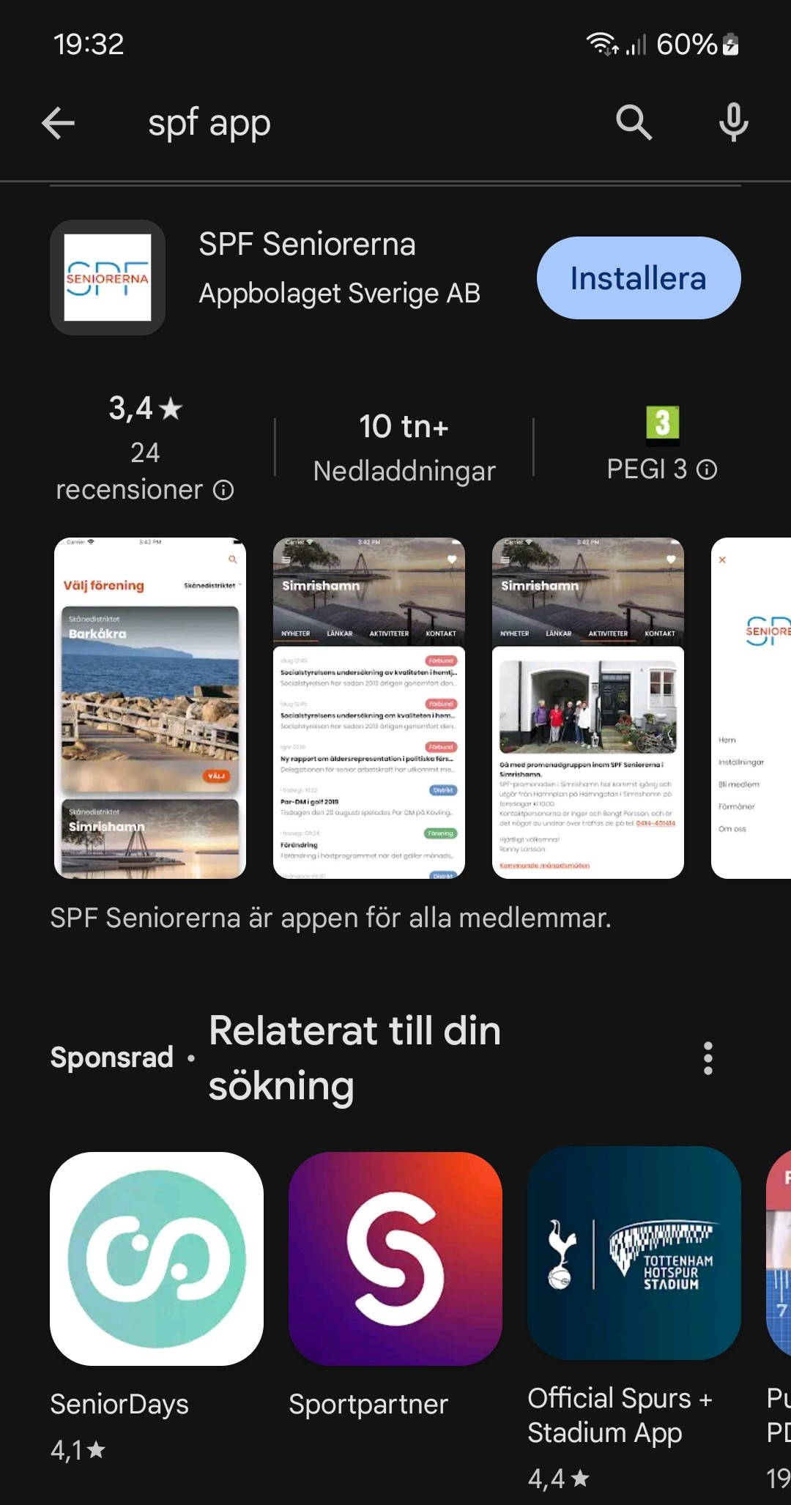
INtroduktion till
SPF-appen
För mer och snabbare information från din SPF-förening!

Slide 2

Ladda ner appen från din play-butiik eller App-store

Slide 3
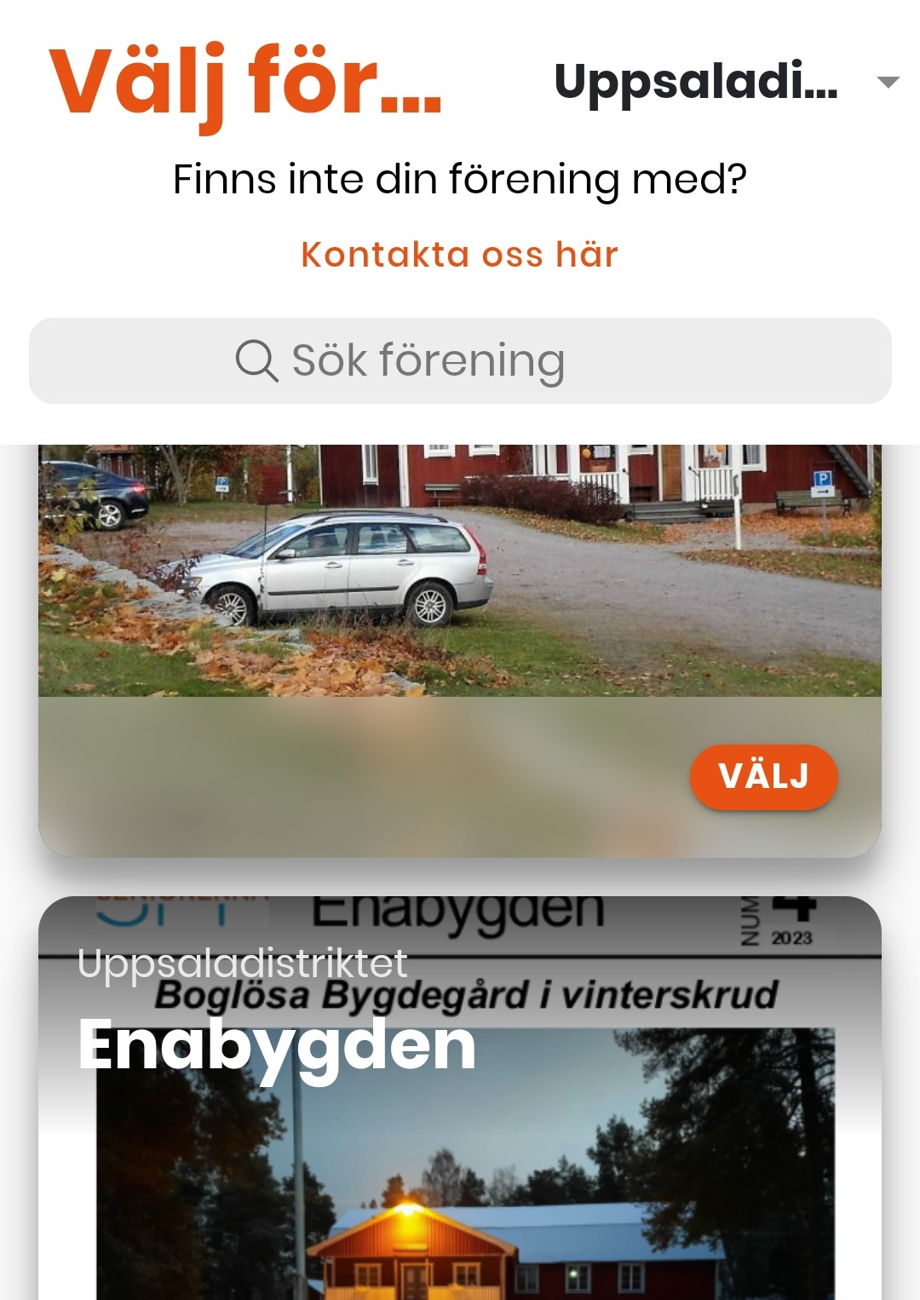
Välj Distrikt och förening
Tryck på pilen upp till höger för att få fram listan eller använd er av Sökfunktionen.
Rulla sedan ner för att se de olika föreningarna.
Tryck välj!

Slide 4
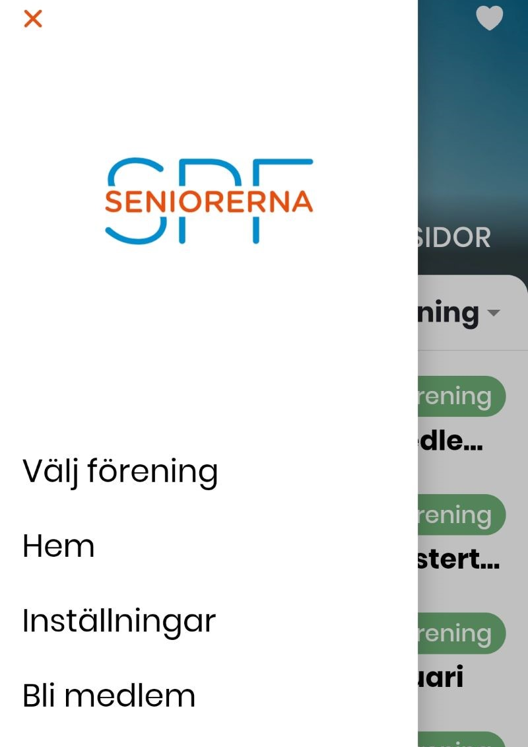
Peka på raderna upp till vänster
Här hittar ni bl a INSTÄLLNINGAR

Slide 5
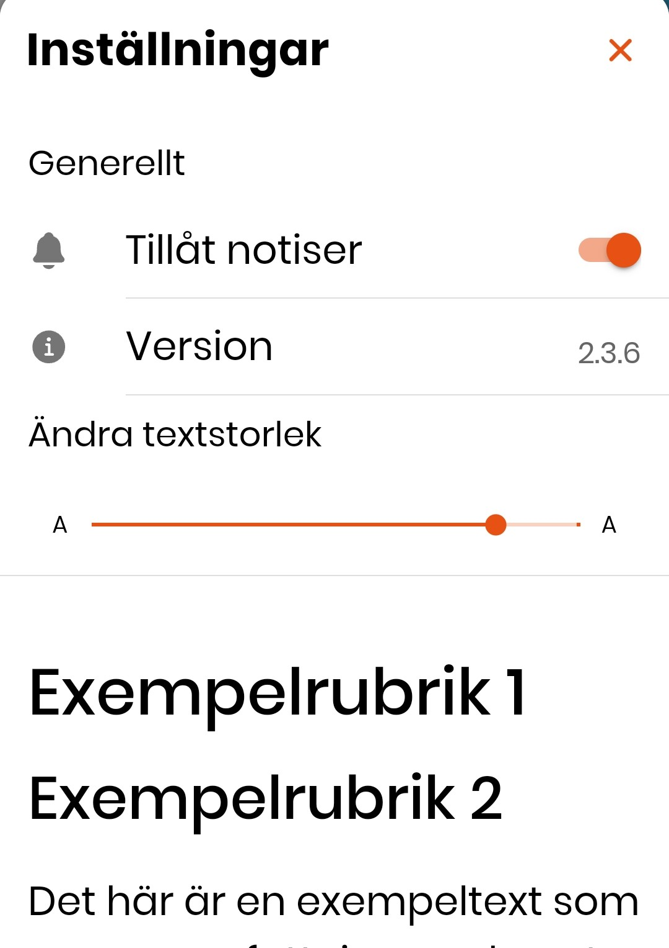
Gå in på inställningar för att få aviseringar i mobilen när något nytt lagts till

Slide 6
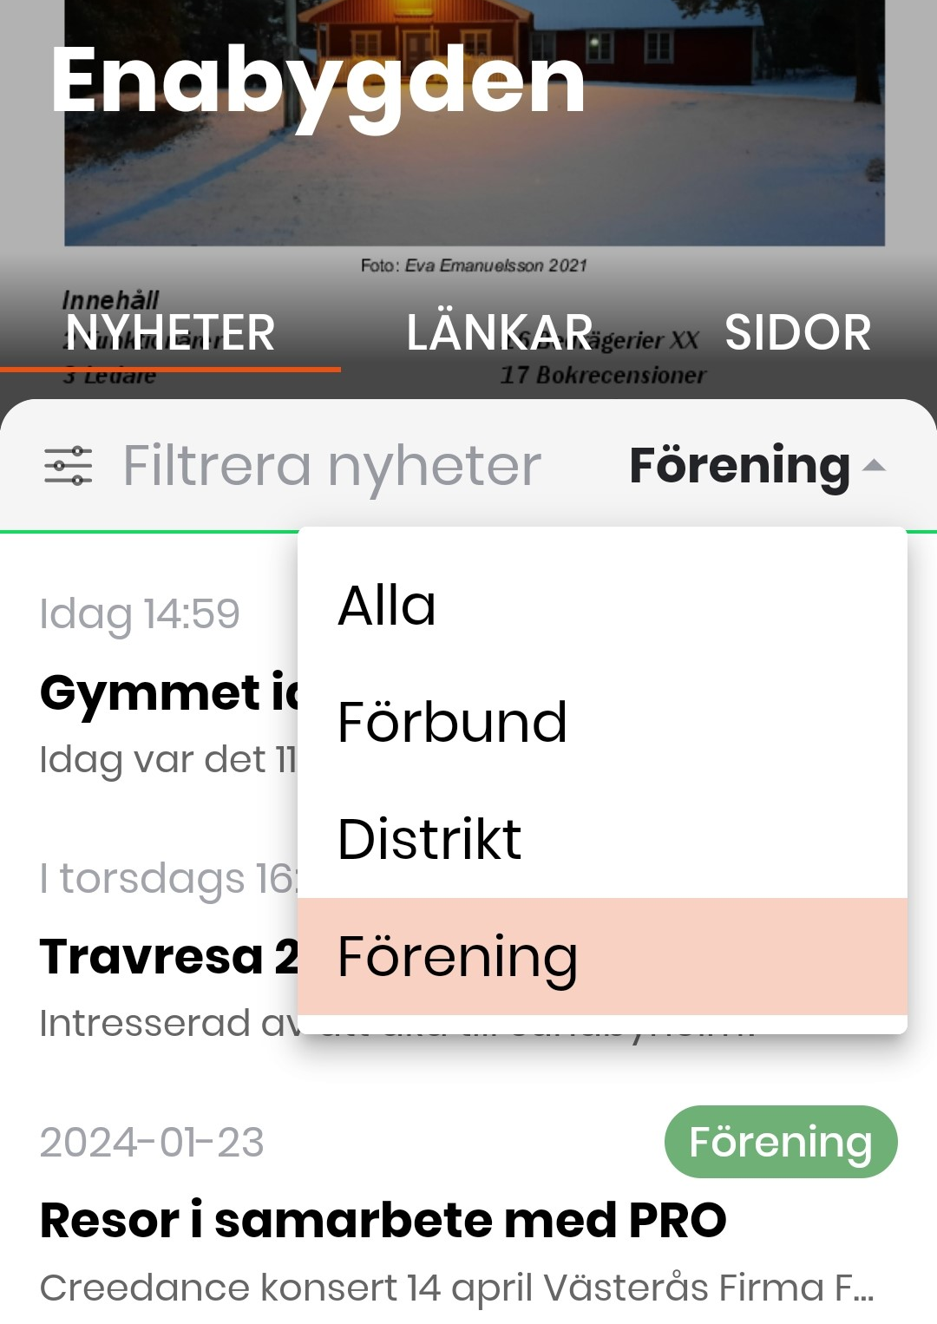
Välj vad som ska vara synligt
Genom att under ”SIDOR” gå in på pilen kan man välja att se allt från förbund, distrikt och förening eller endast en av dem.

Slide 7
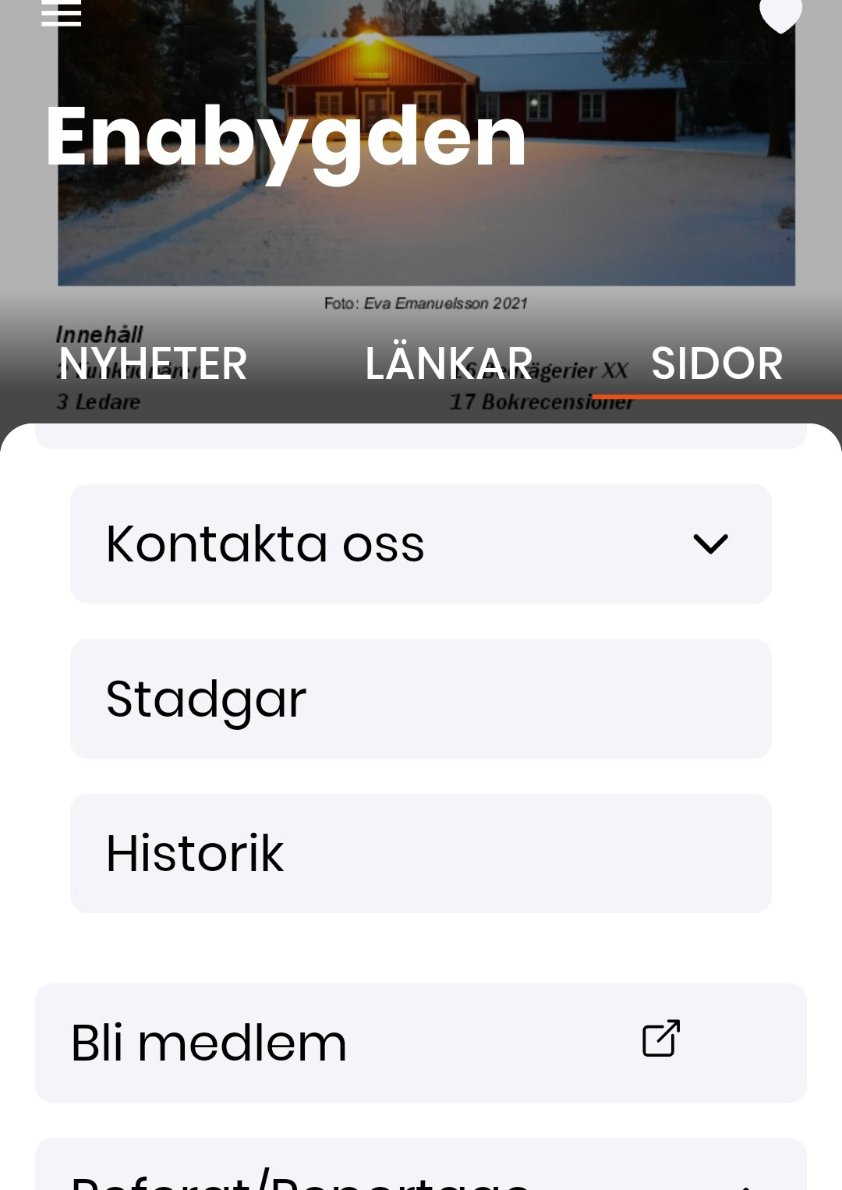
Plocka upp information från SPF Enabygdens hemsida
Tryck på SIDOR och ni kopplas över till hemsidans rubrikindelning och kan där hitta allt som lagts in under olika flikar. T ex Referat/reportage från möten och resor.

Slide 8
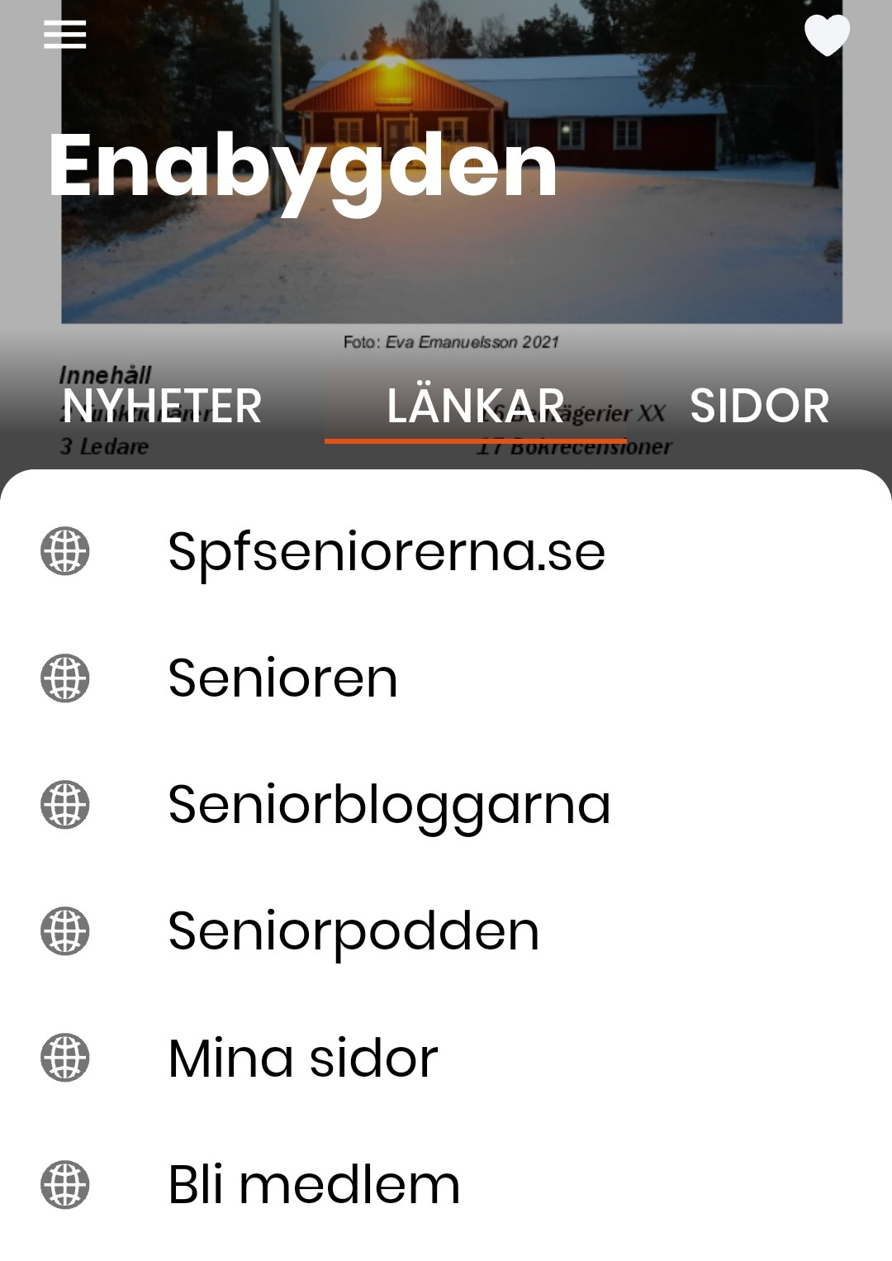
SPF-länkar

Slide 9

Lycka till!

